Slide 1
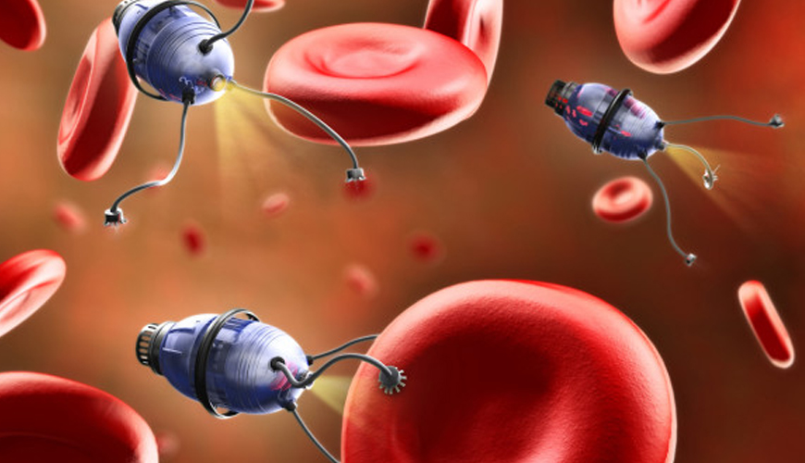
বিসমিল্লাহির রাহমানির রাহিম
আজকের পাঠে সবাইকে
স্বা
গ
ত
ম
Notes:
প্রথমে একটা ছবি দেওয়া আছে, যেন শিক্ষার্ঠীরা এ ছবি দেখার মাধ্যমে পাঠে মনোযোগ দিতে পারে।

Slide 2
পরিচিতি
মোঃ গোলাম ওয়ারেছ
সহকারি শিক্ষক (আইসিটি)
তামাই ইসলামিয়া ফাযিল মাদ্রাসা
তামাই, বেলকুচি, সিরাজগঞ্জ।
ই-মেইলঃ warestamai80@gmail.com
সময়ঃ ৪০ মিনিট
তারিখঃ ২০/০৮/২০২০ ইং
Notes:
সম্মানিত শিক্ষকমন্ডলী আপনারা ইচ্ছা করলে এই স্লাইডটি Hide করে রাখতে পারেন।

Slide 3
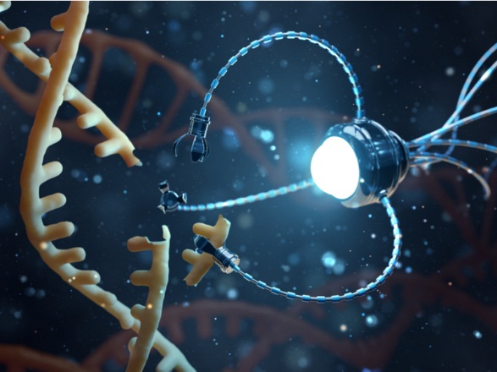
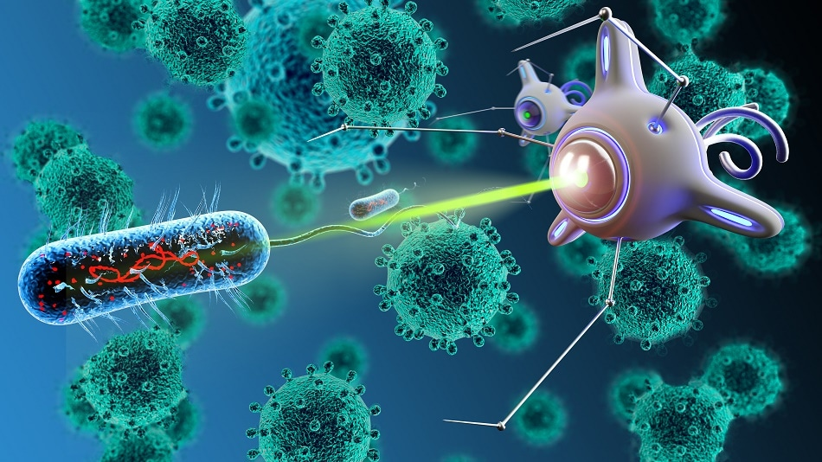
নিচের ছবি দু’টি দেখ এবং চিন্তা করে বল …
এই ছবি দু’টি কোন ধরণের প্রযুক্তির প্রতি ইঙ্গিত করে?
এই প্রযুক্তির নাম কী?
Notes:
প্রশ্ন আসার আগেই নেওয়ার চেষ্টা করতে হবে। প্রযুক্তির নাম ন্যানো টেকনোলোজি।

Slide 4
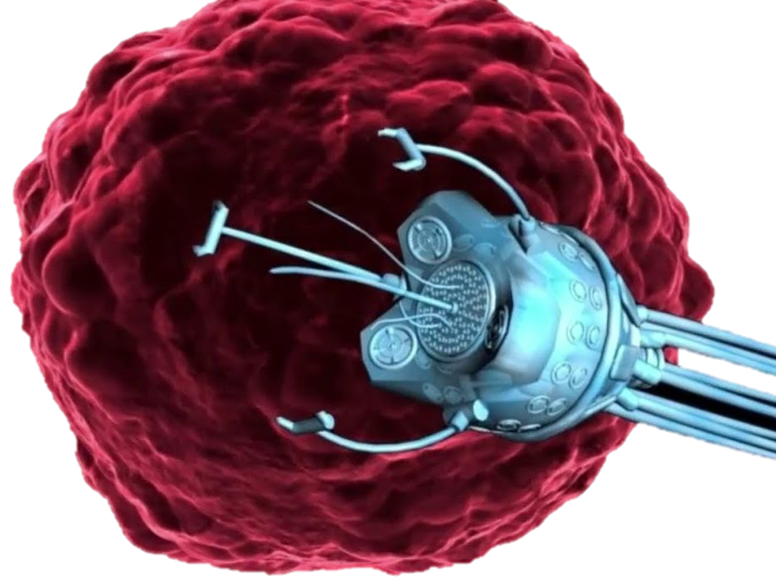
আজকের পাঠের বিষয়
অধ্যায়ঃ প্রথম
অংশঃ ১.14.10
ন্যানো প্রযুক্তি
(Nano Technology)
Notes:
পাঠের শিরোনাম আসার আগে শিক্ষার্থীদের দ্বারা পাঠের শিরোনাম ঘোষণার চেষ্টা করতে হবে। পাঠ শিরোনাম বোর্ডে লিখতে হবে।

Slide 5
শিখনফল
এই পাঠ শেষে শিক্ষার্থীরা –
ন্যানো প্রযুক্তি (Nano Technology) সম্পর্কে বলতে পারবে;
ন্যানো প্রযুক্তির ব্যবহার বর্ণনা করতে পারবে;
ন্যানো প্রযুক্তির সুবিধা ও অসুবিধা বিশ্লেষণ করতে পারবে।
Notes:
শিক্ষার্থীদের দ্বারা শিখনফল পাঠ করে নেওয়া যেতে পারে। অথবা Slide টি Hide করে রাখতে পারেন।

Slide 6
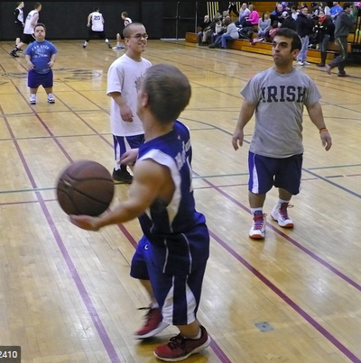
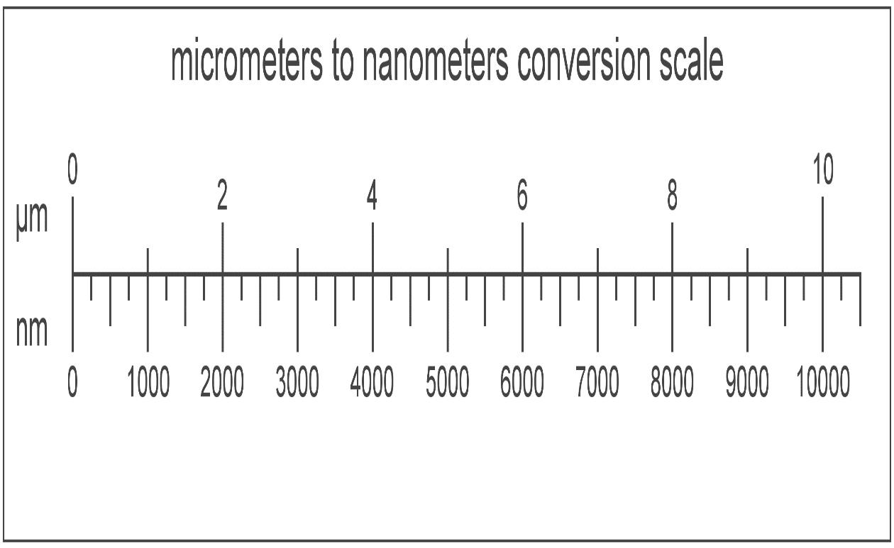
ন্যানো (Nano) মানে …
Nano শব্দটি গ্রীক Nanos থেকে এসেছে যার অর্থ Dwarf (বামন বা যাদুকরী ক্ষমতাসম্পন্ন ক্ষুদ্রাকৃতি প্রাণী)
কিন্তু এখানে Nano মাপের একক হিসেবে ব্যবহৃত হচ্ছে।
এক মিটারের ১০০ কোটি ভাগের এক ভাগ হলো এক ন্যানোমিটার।
Notes:
ক্যাপশন আসার পূর্বেই শিক্ষার্থীদের নিকট থেকে উত্তর নেওয়ার চেষ্টা করতে হবে।

Slide 7
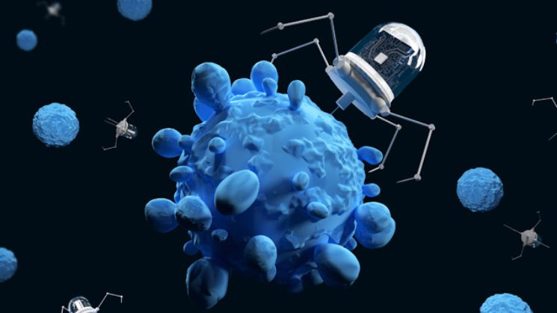
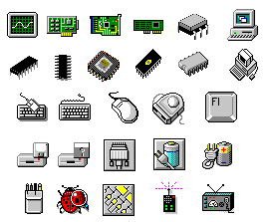
নিচের ছবি দু’টিতে কি দেখতে পাচ্ছ?
ন্যানো প্রযুক্তি (Nano technology
ন্যানোমিটার স্কেলের সাথে যে সমস্ত টেকনোলোজি সম্পর্কিত সেগুলোকেই ন্যানোটেকনোলোজি বলে।
Notes:
ক্যাপশন আসার পূর্বেই শিক্ষার্থীদের নিকট থেকে উত্তর জেনে নেওয়ার চেষ্টা করতে হবে।

Slide 8
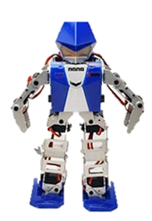
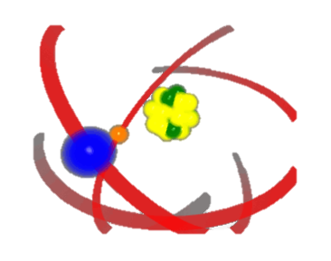
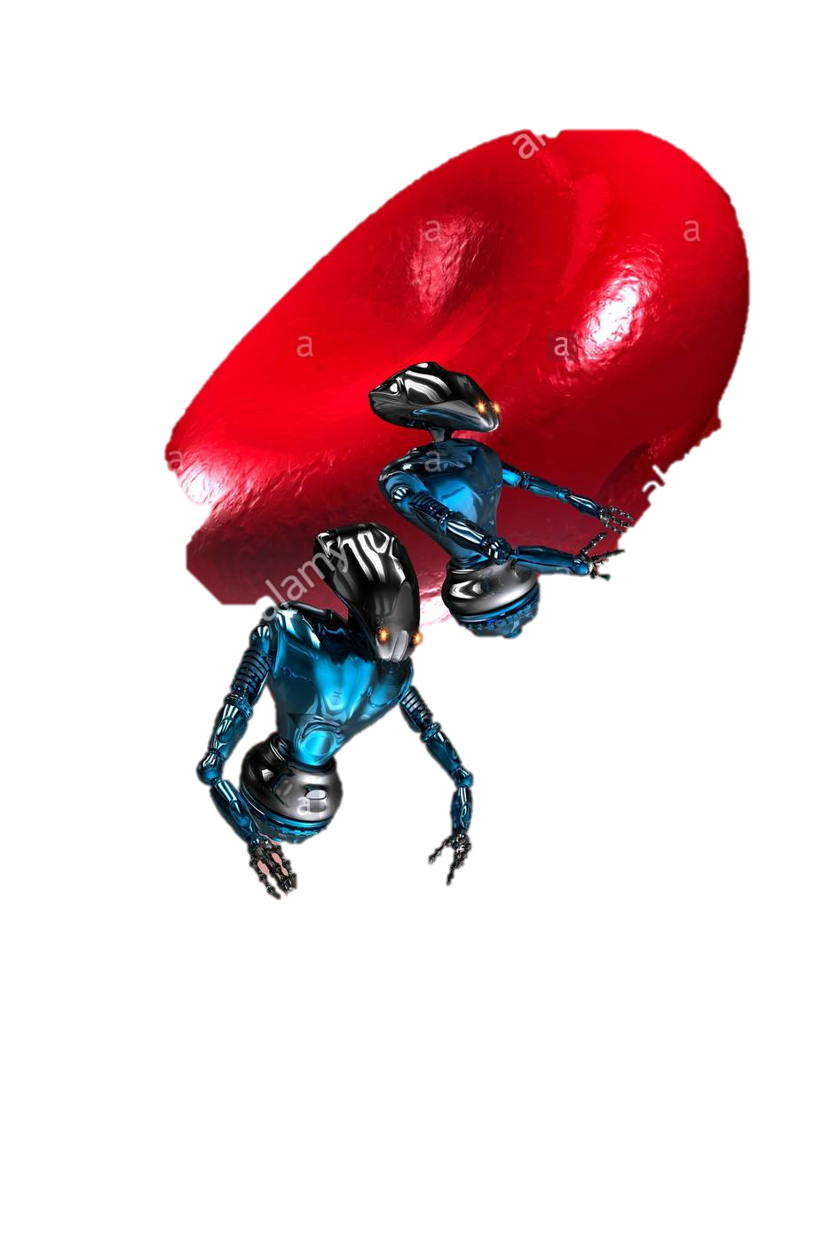
নিচের ছবিতে তোমরা কী দেখতে পাচ্ছ?
ন্যানো রোবট
ন্যানো প্রযুক্তি হলো পারমানবিক বা আণবিক স্কেলে অতিক্ষুদ্র ডিভাইস (যেমন- রোবট) তৈরি করার জন্য ধাতব ও বস্তুকে সুনিপুণভাবে কাজে লাগানোর বিজ্ঞান।
ন্যানো প্রযুক্তি হচ্ছে পদার্থকে আনবিক পর্যায়ে পরিবর্তন ও নিয়ন্ত্রন করার বিদ্যা।
Notes:
ক্যাপশন আসার পূর্বেই শিক্ষার্থীদের নিকট থেকে উত্তর জেনে নেওয়ার চেষ্টা করতে হবে।

Slide 9
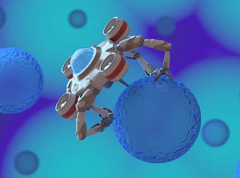
একক কাজ
ন্যানো টেকনোলোজি সম্পর্কে সংক্ষেপে লিখ।
Notes:
ছবি দেখে যেন বুঝতে পারে কী উত্তর হতে পারে এ জন্য ছবি দেওয়া। ন্যানো টেকনোলোজি সম্পর্কে কিছু ধারণা আসবে। যেমনঃ ন্যানো টেকনোলোজির সংজ্ঞা, ন্যানো টেকনোলোজি তৈরীর উপাদান ইত্যাদি।

Slide 10
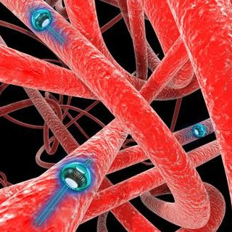
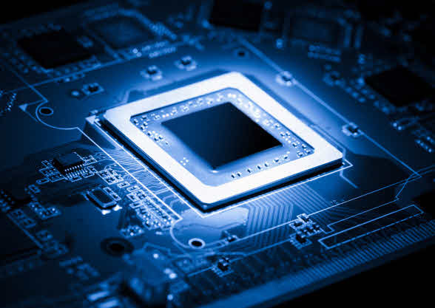
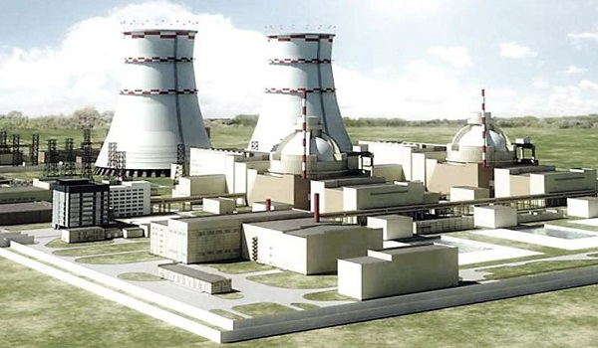
নিচের ছবিতে কী দেখতে পাচ্ছ?
চিকিৎসায় ন্যানো
ইলেক্ট্রনিক্সে ন্যানো
শক্তি উৎপাদনে ন্যানো
ন্যানো প্রযুক্তির ব্যবহার চিকিৎসা বিজ্ঞান, ইলেক্ট্রনিক্স, শক্তি উৎপাদনসহ বহু ক্ষেত্রে বৈপ্লবিক পরিবির্তন লক্ষ্য করা যাচ্ছে।
Notes:
ক্যাপশন আসার পূর্বেই শিক্ষার্থীদের নিকট থেকে উত্তর জেনে নেওয়ার চেষ্টা করতে হবে।

Slide 11
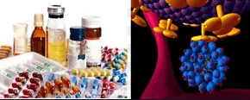
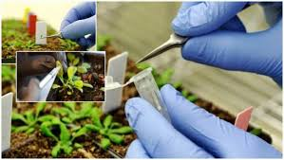
নিচের ছবিতে কী দেখতে পাচ্ছ?
রাসায়নিক শিল্পে ন্যানো
খাদ্য শিল্পে ন্যানো
সানস্ক্রিন এ ব্যবহৃত টিটানিয়াম ডাই-অক্সাইড তৈরির কাজে, পানি বিশুদ্ধকরণের কাজে। পরিশ্রাবণ পদ্ধতিতেও ন্যানো প্রযুক্তি ব্যবহৃত হয়।
খাদ্যজাত দ্রব্য প্যাকেজিং এর সিলভার তৈরির কাজে। খাদ্যে স্বাদ তৈরিতে ব্যবহৃত বিভিন্ন ধরণের ন্যানোম্যাটেরিয়াল তৈরিতে।
Notes:
ক্যাপশন আসার পূর্বেই শিক্ষার্থীদের নিকট থেকে উত্তর জেনে নেওয়ার চেষ্টা করতে হবে।

Slide 12
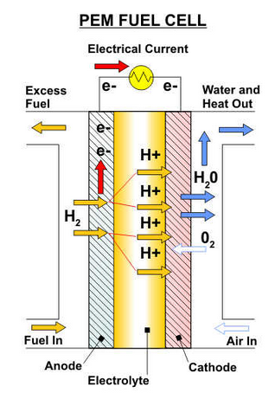
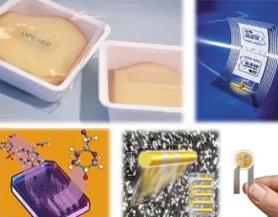
নিচের ছবিতে কী দেখতে পাচ্ছ?
জ্বালানী তৈরিতে ন্যানো
ঔষধ তৈরিতে ন্যানো
ঔষধ তৈরির আণবিক গঠনে যাতে রোগাক্রান্ত সেলে সরাসরি ঔষধ প্রয়োগ করা যায়।
কম খরচে নিম্নমানের কাচাঁমালের মাধ্যমে জ্বালানী তৈরি এবং বিভিন্ন প্রকার ব্যাটারি ও হাইড্রোজেন আয়নের জন্য ফুয়েল সেল তৈরিতে ন্যানো প্রযুক্তি ব্যবহৃত হয়।
Notes:
ক্যাপশন আসার পূর্বেই শিক্ষার্থীদের নিকট থেকে উত্তর জেনে নেওয়ার চেষ্টা করতে হবে।

Slide 13
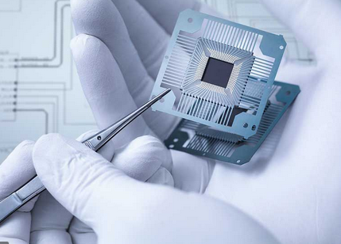
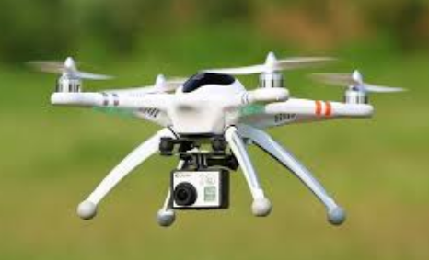
নিচের ছবিতে কি কি দেখতে পাচ্ছ?
হার্ডওয়ার তৈরিতে ন্যানো
খেলনা সামগ্রী তৈরিতে ন্যানো
কম্পিউটারের মেমোরি, গতি, দক্ষতা ইত্যাদি বৃদ্ধির জন্য বিভিন্ন হার্ডওয়ার এবং ভিডিও গেমস কনসোল তৈরিতে ন্যানো টকনোলোজি ব্যবহৃত হয়।
টেনিস বলের স্থায়িত্ব বৃদ্ধি, বাতাসে গলফ বলের পজিশন ঠিক রাখা, র‌্যাকেটের স্থায়িত্ব বৃদ্ধি। এছাড়াও খেলোয়াড়দের জুতা, মোজা, ট্রাউজার প্রভৃতির স্থায়িত্ব বৃদ্ধি ও আরাম প্রদ করার জন্য ন্যানো টেকনোলোজি ব্যবহৃত হয়।
Notes:
ক্যাপশন আসার পূর্বেই শিক্ষার্থীদের নিকট থেকে উত্তর জেনে নেওয়ার চেষ্টা করতে হবে।

Slide 14
তোমরা কী জানো ন্যানো টেকনোলোজি আর কোন কোন কাজে ব্যবহৃত হয়?
ন্যানো টেকনোলোজি
গাড়ি কারখানা
রেফ্রিজারেটর
বিমান
শোধনাগার
নভোযান, বিমান, শোধনাগার, মোটর গাড়িসহ ভারি ও হালকা বিভিন্ন সরঞ্জামাদি প্রস্তুত করতে ন্যানো টেকনোলোজি ব্যবহৃত হয়।
Notes:
যে কোন শিক্ষার্থীকে ন্যানো টেকনোলোজি ব্যবহার সম্পর্কে জিজ্ঞেস করতে পারেন। উত্তর দেয়ার পর এক এক পরে সেপগুলো প্রদর্শন করতে পারেন।

Slide 15
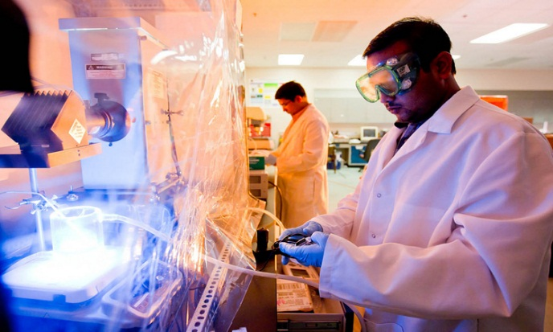
জোড়ায় কাজ
বিভিন্ন কাজে ন্যানো টেকনোলোজির ভুমিকা সম্পর্কে আলোচনা কর।
Notes:
ক্যাপশন আসার পূর্বেই শিক্ষার্থীদের নিকট থেকে উত্তর জেনে নেওয়ার চেষ্টা করতে হবে।

Slide 16
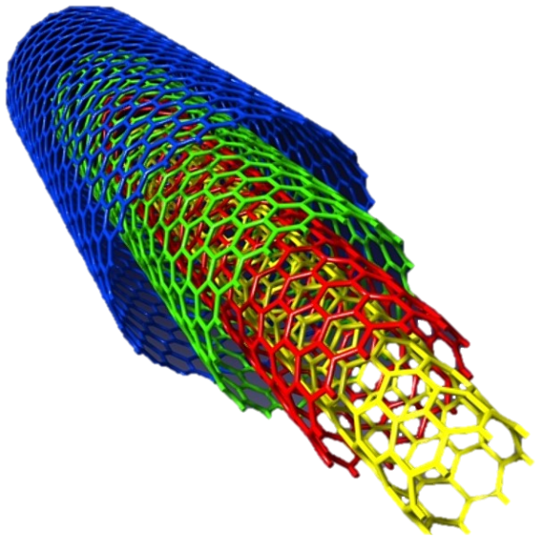
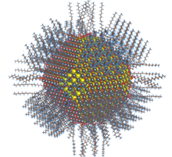
তোমরা বলতে পারবে এগুলো কী এবং এর সুবিধা সম্পর্কে?
ন্যানোটিউব
ন্যানোপার্টিকেল
ন্যানোটেকনোলোজি যেমন- ন্যানোটিউব, ন্যানোপার্টিকেল ইত্যাদি দ্বারা উৎপাদিত পণ্য মজবুত, বেশি টেকসই, আকারে ছোট ও হালহা হয়।
Notes:
ক্যাপশন আসার পূর্বেই শিক্ষার্থীদের নিকট থেকে উত্তর জেনে নেওয়ার চেষ্টা করতে হবে।

Slide 17
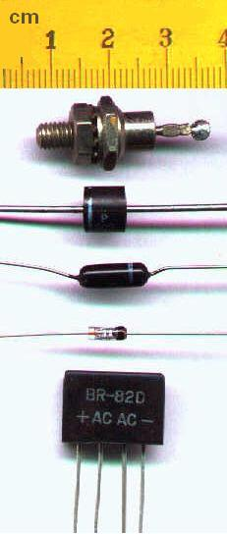
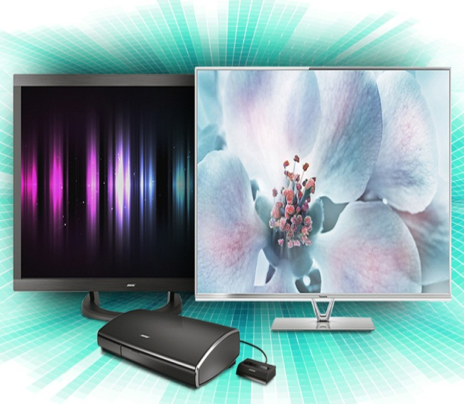
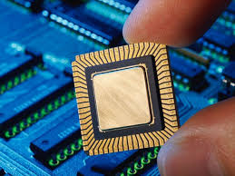
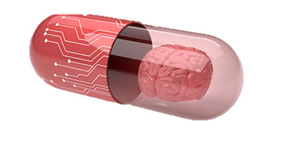
তোমরা বলতে পারবে এগুলো কী এবং এর সুবিধা সম্পর্কে?
ন্যানো প্লাজমা ডিসপ্লে
ন্যানো ডায়োড
স্মার্ট ড্রাগস
ন্যানো ট্রান্সজিস্টার
ন্যানোটেকনোলোজির প্রয়োগে উৎপাদিত ঔষুধ যা “স্মার্ট ড্রাগ” তা ব্যবহার করে দ্রুত আরোগ্য লাভ করা যায়। ন্যানো ট্রান্সজিস্টার, ন্যানো ডায়োট, প্লাজমা ডিসপ্লে ইত্যাদি ব্যবহারের ফলে ইলেক্ট্রনিক জগতে বৈপ্লবিক পরিবর্তন হচ্ছে। এ প্রযুক্তিতে তৈরি ব্যাটারী, ফুয়েল সেল, সোলার সেল ইত্যাদির মাধ্যমে সৌরশক্তি অধিকতর কাজে লাগানো যায়।
Notes:
ক্যাপশন আসার পূর্বেই শিক্ষার্থীদের নিকট থেকে উত্তর জেনে নেওয়ার চেষ্টা করতে হবে।

Slide 18
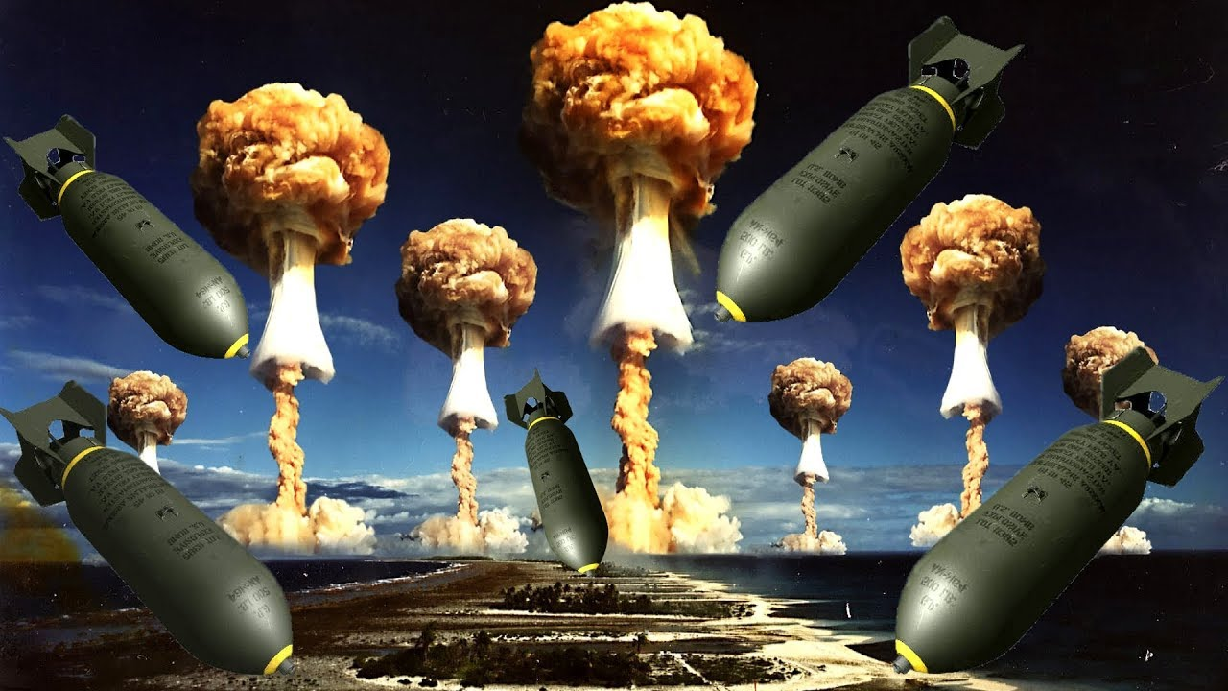
তোমরা বলতে পারবে এগুলো কী এবং এর অসুবিধা সম্পর্কে?
অধিক দামী পণ্য
আণবিক শক্তি
ন্যানোটেকনোলোজি ব্যয়বহুল। এ প্রযুক্তির উৎপাদিত পণ্য অধিক দামী। আবার এ প্রযুক্তি পূর্ণমাত্রায় বিকশিত হলে আণবিক শক্তি সহজলভ্য হতে পারে যা মানবজাতির জন্য বিপদজনক।
Notes:
ক্যাপশন আসার পূর্বেই শিক্ষার্থীদের নিকট থেকে উত্তর জেনে নেওয়ার চেষ্টা করতে হবে।

Slide 19
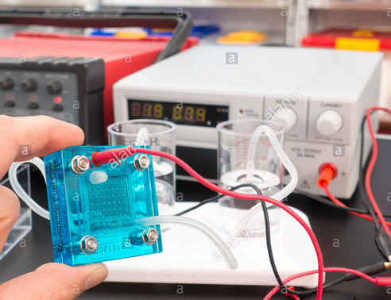
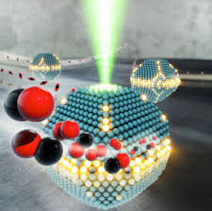
তোমরা বলতে পারবে এগুলো কী এবং এর অসুবিধা সম্পর্কে?
ন্যানো বিকল্প জ্বালানী
ন্যানো পার্টিকেল
বিকল্প জ্বালানী উৎপাদনের ফলে তেল, গ্যাসের দাম কমে যেতে পারে। ফলে জ্বালানীসহ, ডায়মন্ড, সোনা ইত্যাদির দাম কমে গেলে অর্থনীতির নতুন মেরুকরণ হতে পারে। আর ন্যানোপার্টিকেল মানব শরীরের জন্য ক্ষতিকর।
Notes:
ক্যাপশন আসার পূর্বেই শিক্ষার্থীদের নিকট থেকে উত্তর জেনে নেওয়ার চেষ্টা করতে হবে।

Slide 20
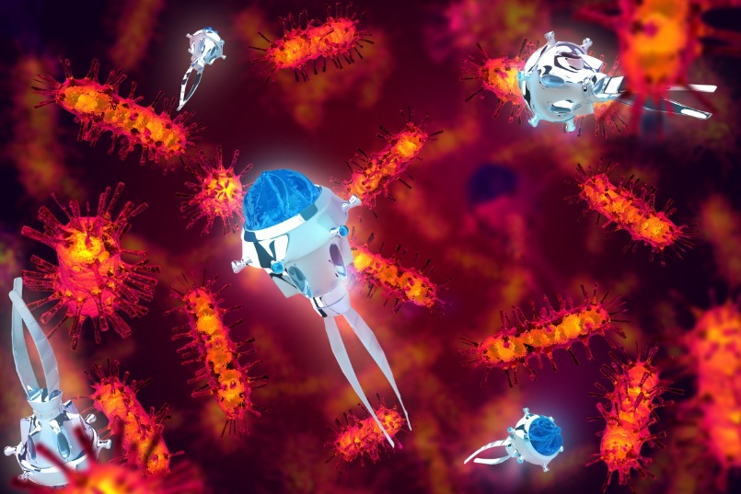
দলগত কাজ
ন্যানো প্রযুক্তিতে ইলেক্ট্রনিক ও শক্তি উৎপাদনের ভূমিকা বর্ণনা কর।
Notes:
শ্রেণিতে প্রয়োজনীয় সংখ্যক দল গঠন করে দলনেতা কর্তৃক উপস্থাপন করে বোর্ডে লেখানো যেতে পারে-

Slide 21
মূল্যায়ন
1. ন্যানো টেকনোলোজি কী?
২. ন্যানো মিটার কাকে বলে?
৩. কোন কোন কাজে ন্যানো টেকনোলোজি ব্যবহৃত হয়?
৪. ন্যানো পার্টিক্যাল কী?
৫. আণবিক শক্তি মানব সভ্যতার কী ক্ষতি করতে পারে?
৬. বিকল্প জ্বালানী বলতে কী বুঝ?

Slide 22
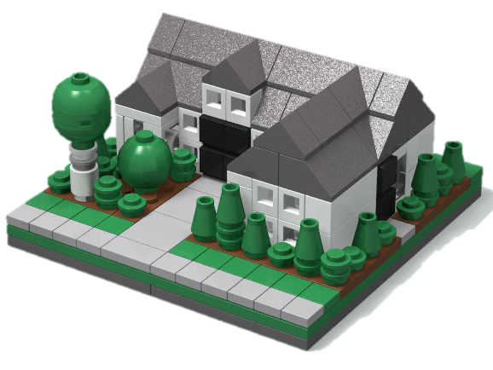
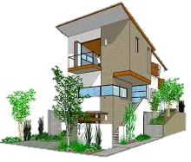
বাড়ির কাজ
তুমি বিভিন্ন প্রয়োজনে কী কী ন্যানো প্রযুক্তি ব্যবহার কর তার একটি তালিকা তৈরি করে আনবে।

Slide 23
ধন্যবাদ

